Slide 1






Large Scale Data Infrastructure for Mobility
Club écomobilité France Chine
Michel MUNOZ
Consortium LaSDIM
Project coordination
THNS 2015
LaSDIM PROJECT
Notes:
Cette présentation illustre les nouvelles fonctionnalités de PowerPoint, qui sont optimisées pour un affichage sous forme de diaporama. Ces diapositives visent à vous donner des idées pour créer des présentations captivantes dans PowerPoint 2011.
Pour obtenir d’autres exemples de modèles, cliquez sur le menu Fichier, puis sur Nouveau à partir d'un modèle. Sous Modèles, cliquez sur Présentations.

Slide 2
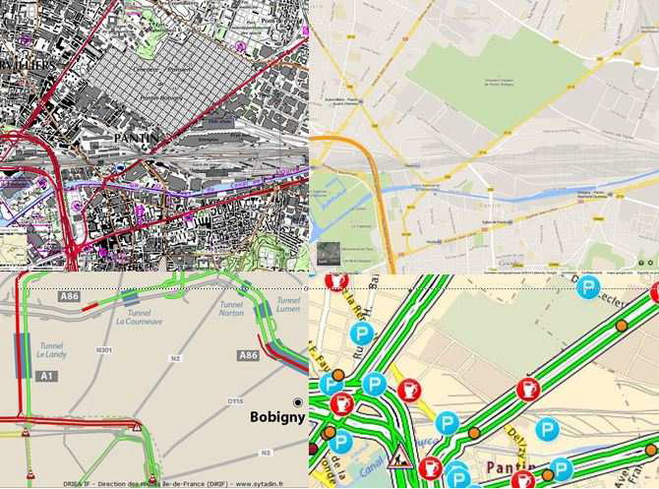
State of the art
Context
Increasing amount of data
Various providers
Various uses
Independent databases
…
Axis of progress
Ensure data qualification/validation
Minimize information redundancy
Limitate the scatter of data sets
Ensure sustainability
…
27/11/2015
Club écomobilité France Chine
2

Slide 3







The Aim of the LaSDIM project
Main title
Specifiy an infrastructure dedicated to smart mobility
Provide a first-level data model of objects and networks of interest
with a guaranteed geolocalisation
relying on standards formats and ad-hoc norms
re-usable by all actors for all purposes
Updated on the fly by the concerned authorities or actors
Supporting all new oncoming services
Proof of concept on a urban territory
Department of Seine-Saint-Denis (France)
Content
The LaSDIM infrastructure
27/11/2015
Club écomobilité France Chine
3

Slide 4
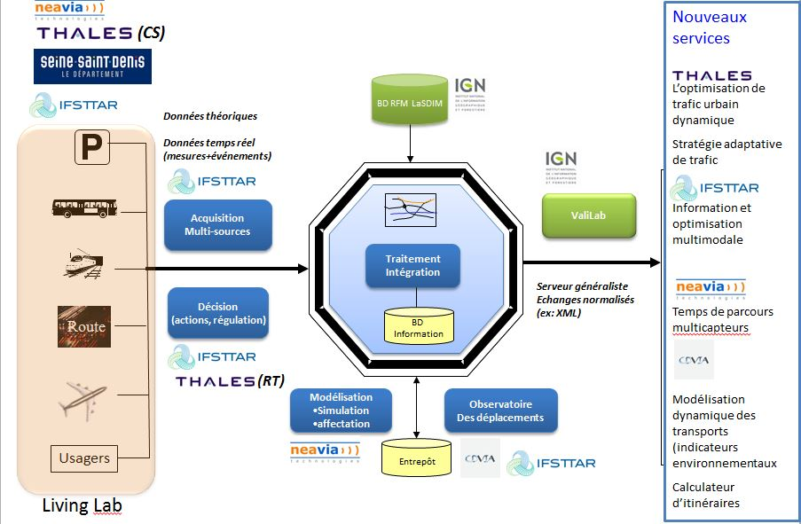
Collaborative and multimodal
Main title
Content
27/11/2015
Club écomobilité France Chine
4

Slide 5
The LaSDIM consortium
Main title
THALES, project leader
TCS Communications and services
TRT Research and technology
Ifsttar, research public body for transport
IGN, research and data provider public body
CDVIA, SME transport consultancy
Neavia Technoloies, SME multi-sensors data
WTV, Subcontractor and project coordination
And a site of experiment
Départment of Seine-Saint-Denis
Content
27/11/2015
Club écomobilité France Chine
5

Slide 6
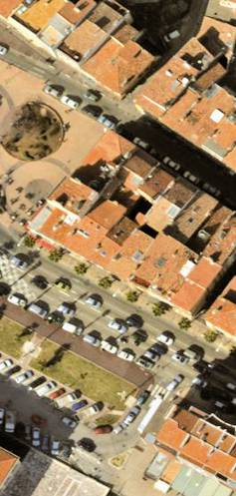
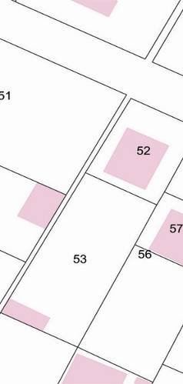
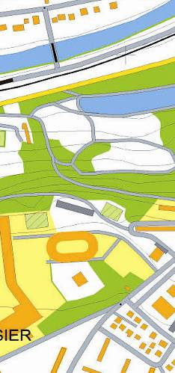
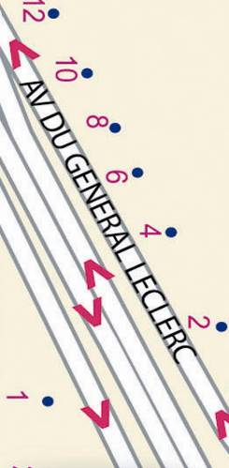
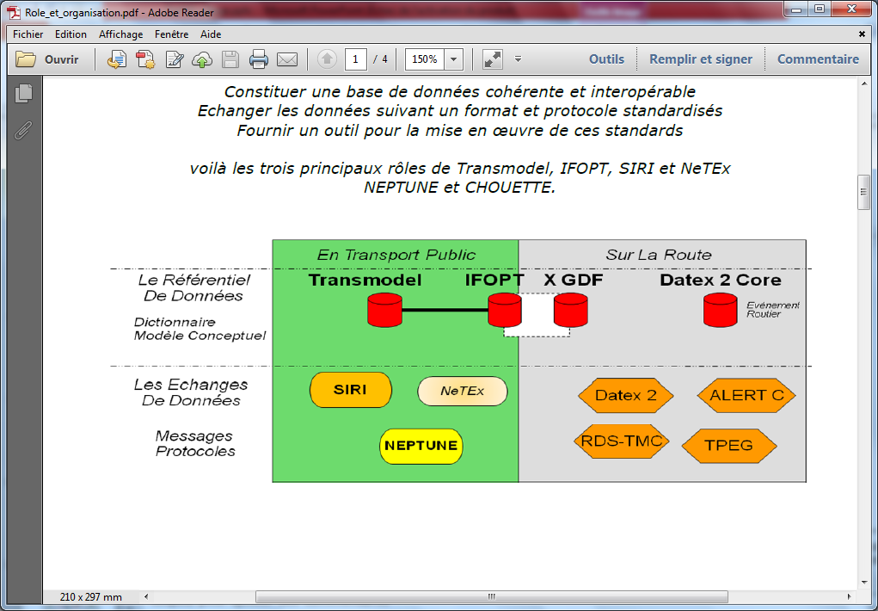
Reference & authoritative geolocalization
Main title
A regional, national, supranational data infrastructure
Norms and standards
Content
27/11/2015
Club écomobilité France Chine
6

Slide 7
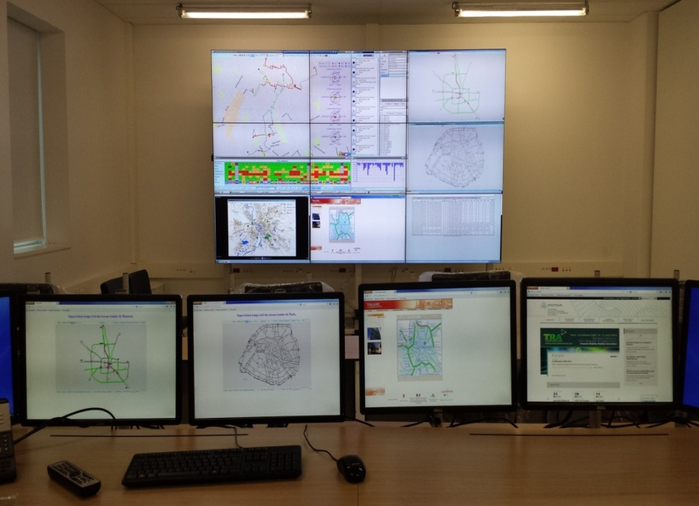
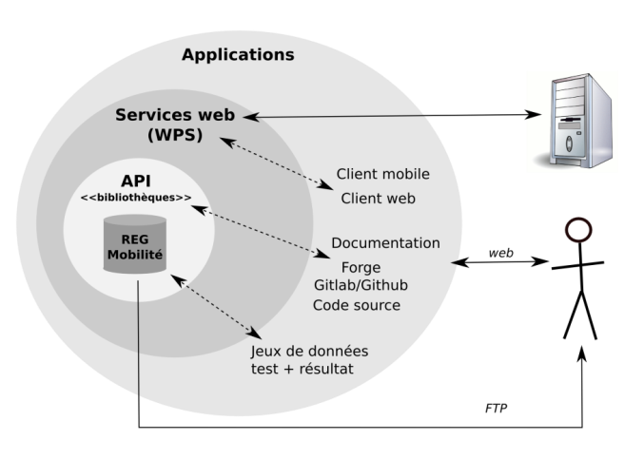
Dedicated platforms
Main title
ValiLab (IGN
Content
ClaireSITI (Ifsttar)
Le ValiLab de l’IGN, une architecture de données complexe et innovante
27/11/2015
Club écomobilité France Chine
7

Slide 8
Benchmarck territory for experimentation
Main title
The Living Lab in Seine-Saint-Denis department
Content
27/11/2015
Club écomobilité France Chine
8

Slide 9
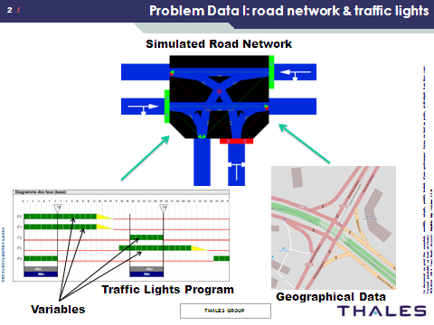
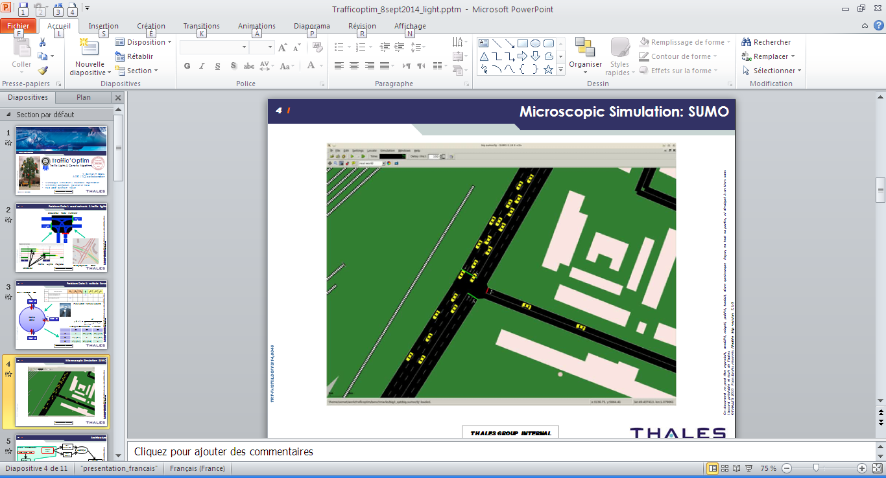
First subset of mobility services
Urban traffic optimization
Dynamicaly reconfigured traffic lights plans
Multicriteria optimization (traffic flow, CO2 footprint …)
Content
Simulation de trafic avec quantification des émissions relativements aux comportement individuels des véhicules de particuliers (vitesse moyenne, accélarations, décélérations, arrêts émission en CO, CO2, consommation de carburant, NOx, PMx, HC, bruit…)
27/11/2015
Club écomobilité France Chine
9

Slide 10
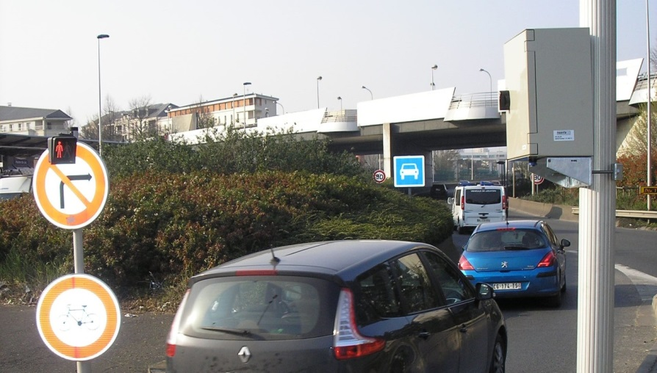
First subset of mobility services
Elaboration of optimized indicators
Use of the mobile sensors, bluetooth technologies and cooperative systems
Environmental indicators
Optimized travel time
Identification of the various flows of mobility (origin and evaluation surveys.
Content
27/11/2015
Club écomobilité France Chine
10

Slide 11
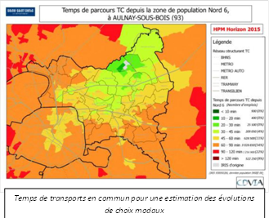
First subset of mobility services
Main title
Global societal services
Transport dynamic modelling of transport (public road networks, public transit lines)
Mesoscopic model: merge the global vision of the territory ( static modelling) and the fine vision of crossroads ( dynamic model)
Allows the simulation of important events (Paris Airshow at Le Bourget)
Upstream forecast necessary for urban planning and recommendation for regulation actions
Content
27/11/2015
Club écomobilité France Chine
11

Slide 12
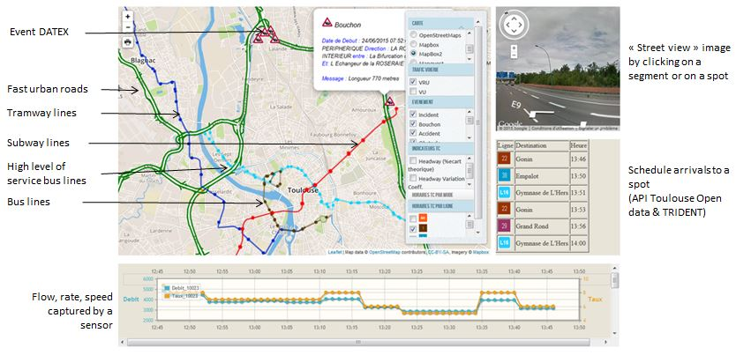
An open environment
Content
From Claire-SITI Toulouse multimodal dynamic web map
27/11/2015
Club écomobilité France Chine
12

Slide 13
* A. Dupéret, F. Aligne, T. Glais, C. Isberie, M. Munoz, G. Scemama, J.H. Wilbrod (2015)
.
Thank you for your attention
Projet RFM LaSDIM, Référentiel francilien de la mobilité / Large Scale Data Infrastructure for Mobility,
Application en milieu urbain en Seine-Saint-Denis.
Les rencontres de la mobilité intelligente,
Paris (Congrès ATEC ITS France 2015).

